Slide 1
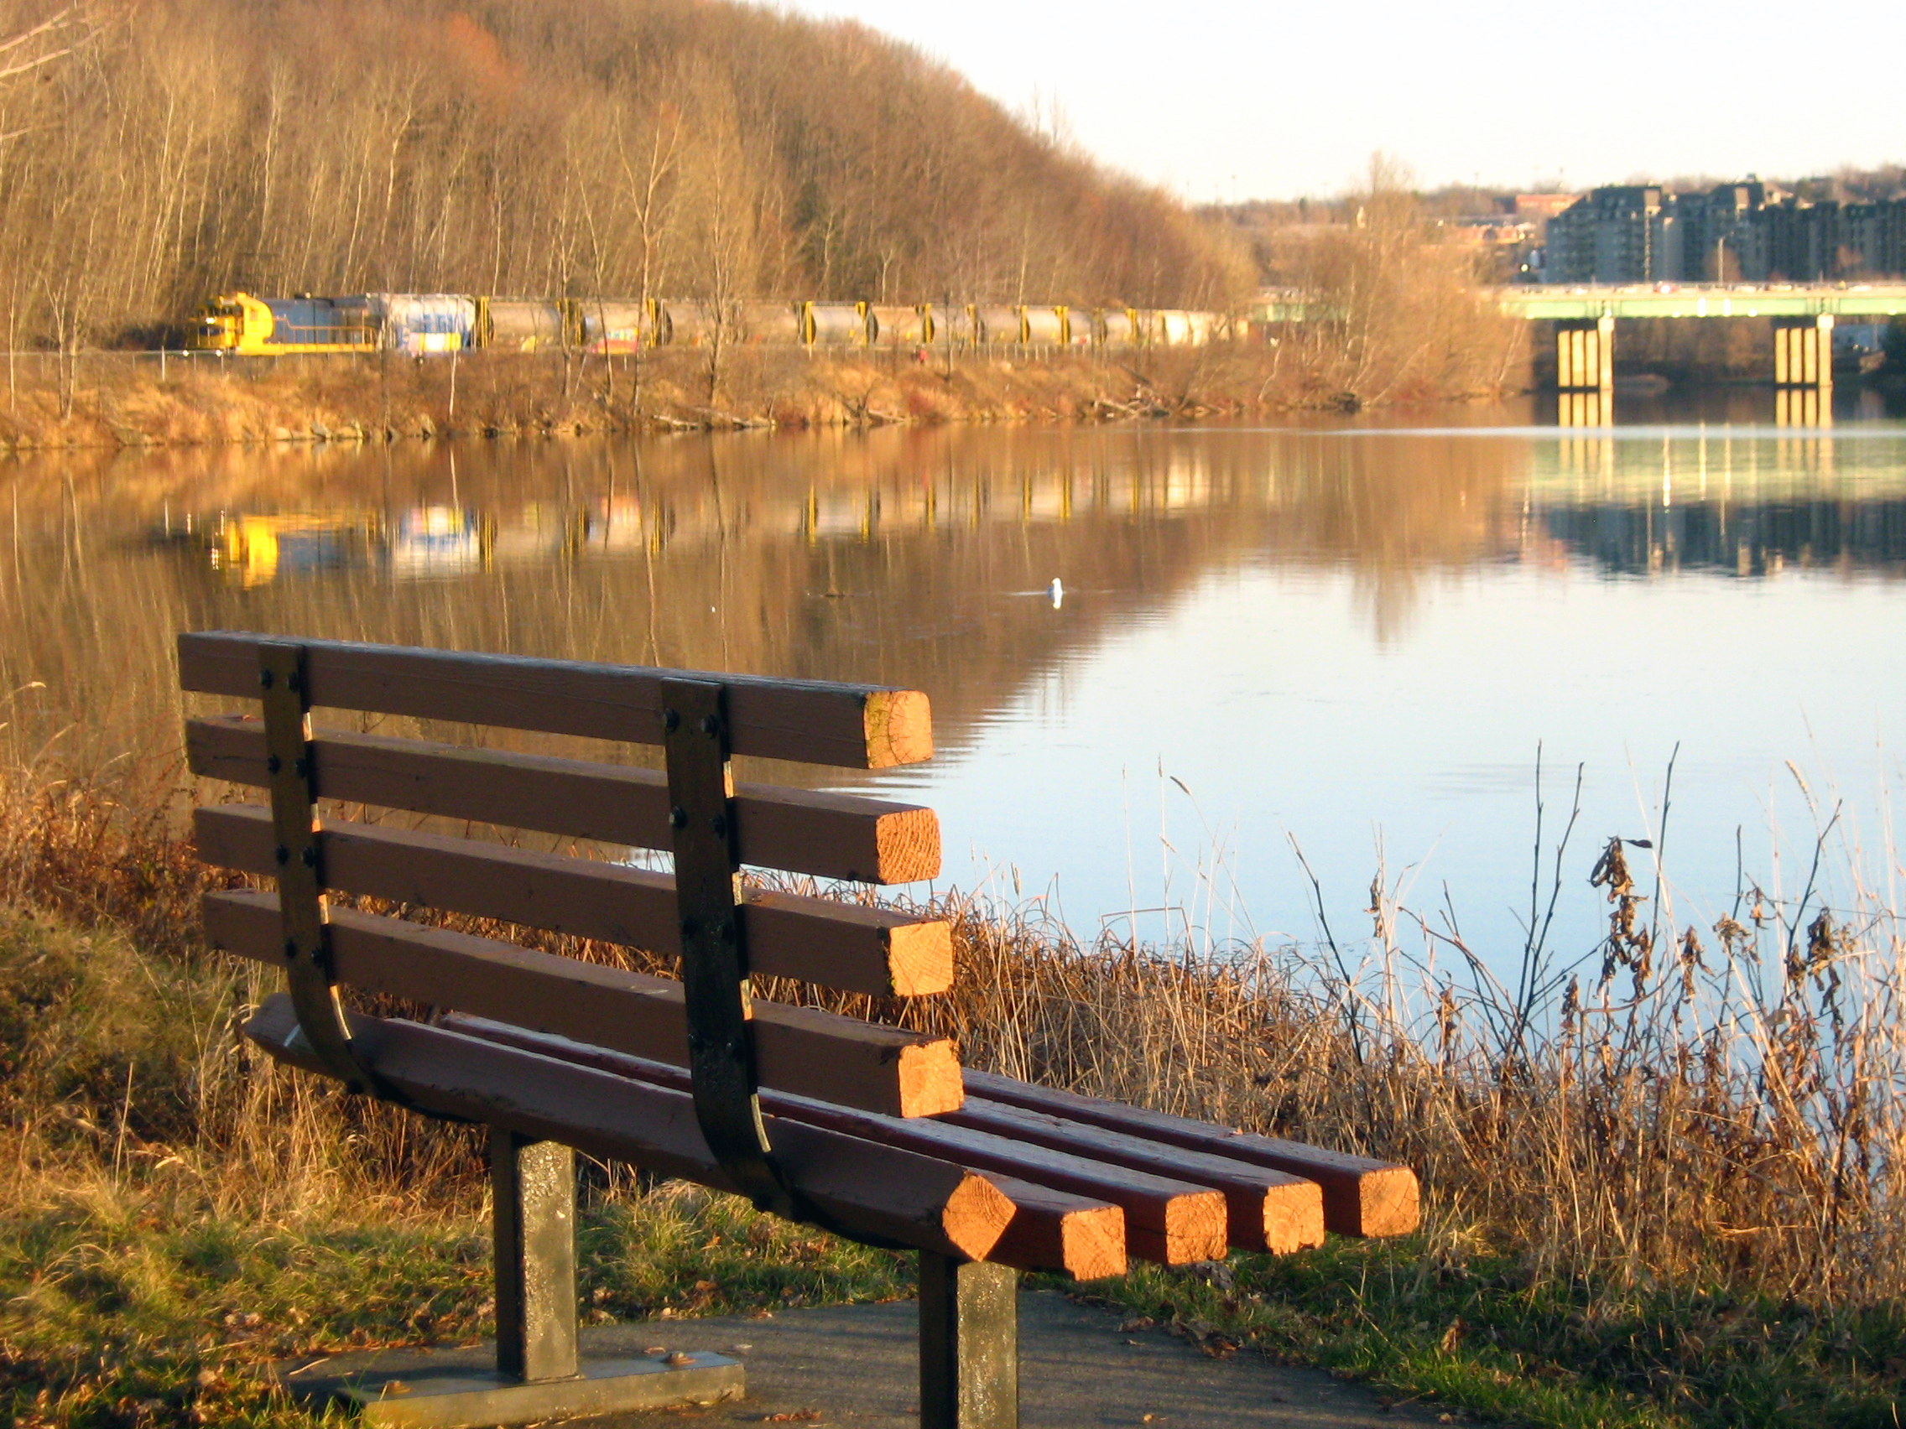
Évolution de l’indice de la qualité de la bande riveraine sur les berges de la rivière Magog dans le secteur de la ville de Sherbrooke
Présenté par N. Tutić
Pour le cours GAE720
Le 26 avril 2021
(Source: WikiMedia)

Slide 2
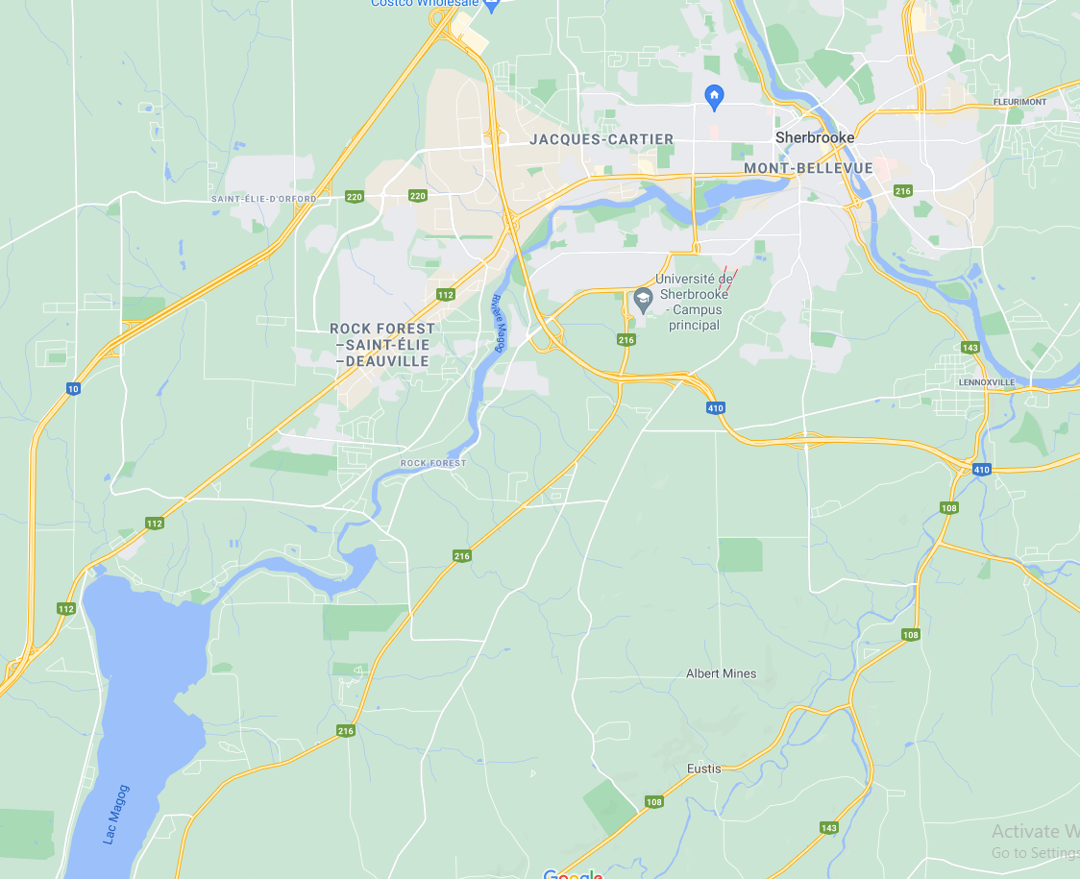
Mise en contexte
Rivière Magog
Du lac Magog à la rivière Saint-François
Secteur généralement habité
5 barrages
(Source: Google Maps)

Slide 3
Mise en contexte
Bandes riveraines
Différents rôles :
filtration des contaminants
habitats fauniques et floristiques
protection pour l’érosion
régulateur de température hydrique
esthetisme du paysage
Règlementation :
majorité des travaux interdits
débute à la ligne des hautes eaux
10 ou 15 mètres selon la pente
3 mètres en zone agricole
sous responsabilité municipale

Slide 4
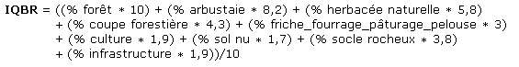
Mise en contexte
Indice de qualité de la bande riveraine (IQBR)
Introduit en 1998 (Saint-Jacques et Richard) puis adapté par le MELCC
Évaluation de la condition écologique de cet habitat riverain
Facile à comprendre et calculer, pondération selon l’utilisation du sol
Idéalement, calculé à partir d’une évaluation terrain

Slide 5
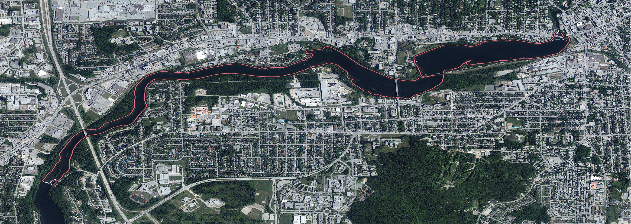
Mise en contexte
Zone d’étude
Rivière Magog entre deux barrages, tronçon traversant le cœur de Sherbrooke
Distance de 15 mètres à partir de l’eau
À partir de l’imagerie de 1966 et de 2018

Slide 6
Méthodologie
Grandes étapes du calcul d’IQBR
Créer une zone tampon de 15 mètres séparée en deux berges (QGIS)
Basé sur l’hydrographie de surface de la géobase du réseau hydrique
Segmentation des zones tampons en tronçons de 500 mètres (QGIS)
Entités rennomées avec un identifiant selon la berge et augmentant vers l’aval
Vectorisation en découpant les surfaces homogènes répondant aux critères (QGIS)
Dessinées en dépassant la zone tampon et avec l’option de snapping
Intersection entre la classification et les tronçons (QGIS)
Calcul de l’IQBR à partir de la table attributaire (Python)

Slide 7
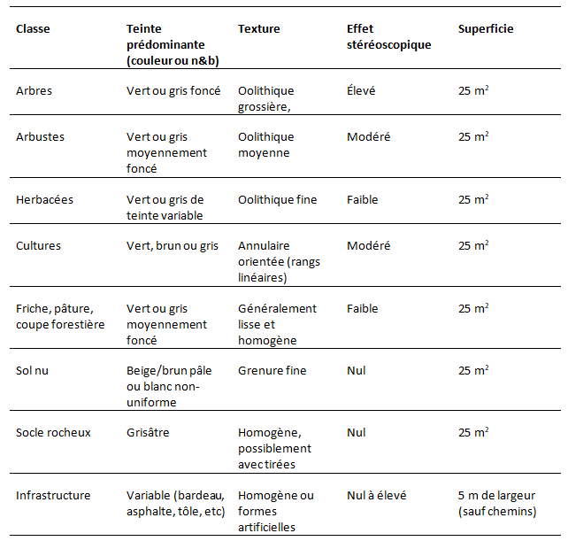
Méthodologie
Clé d’identification
Qualitative
Considérant les surfaces de superficie de 25 m² ou plus (largeur > tier du tampon)
Aide de l’information contextuelle

Slide 8
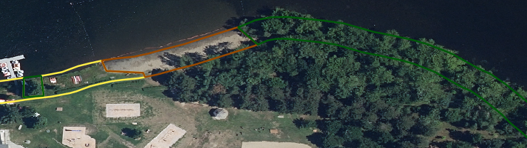
Méthodologie
Exemples

Slide 9
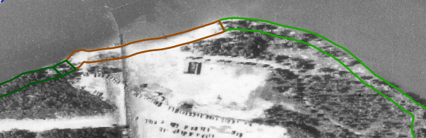
Méthodologie
Exemples

Slide 10
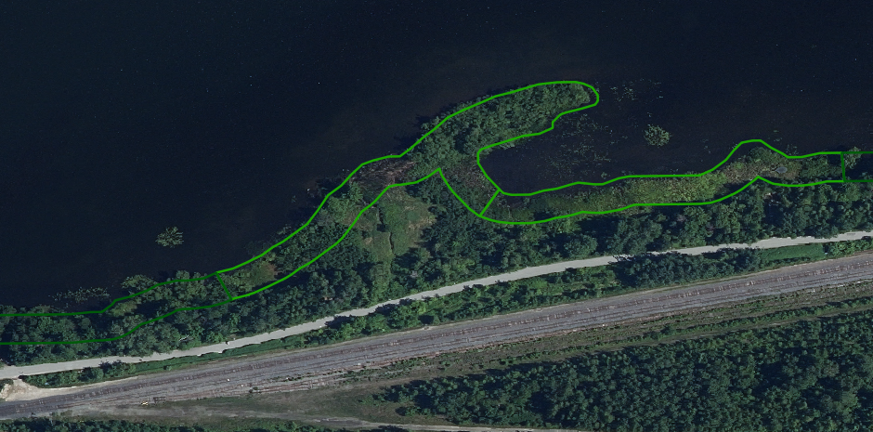
Méthodologie
Exemples

Slide 11
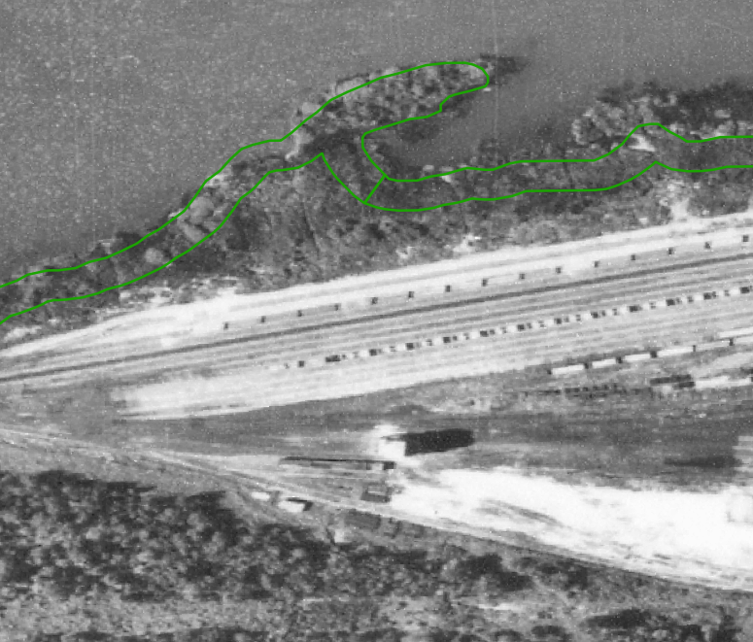
Méthodologie
Exemples

Slide 12
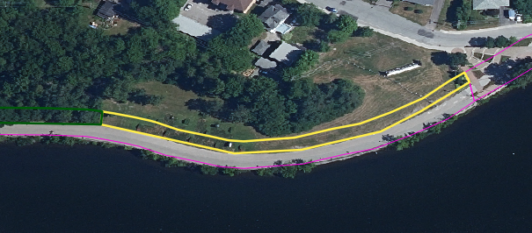
Méthodologie
Exemples

Slide 13
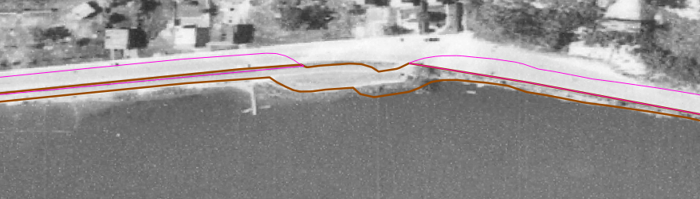
Méthodologie
Exemples

Slide 14
Méthodologie
Grandes étapes de la validation
Regroupement des classes d’utilisation du territoire en classes correspondantes
Basé sur la matrice d’utilisation du territoire du MELCC de 2017
Statistiques zonales par tronçon et par surface classifiée selon la valeur de matrice
Valeur majoritaire et minoritaire

Slide 15
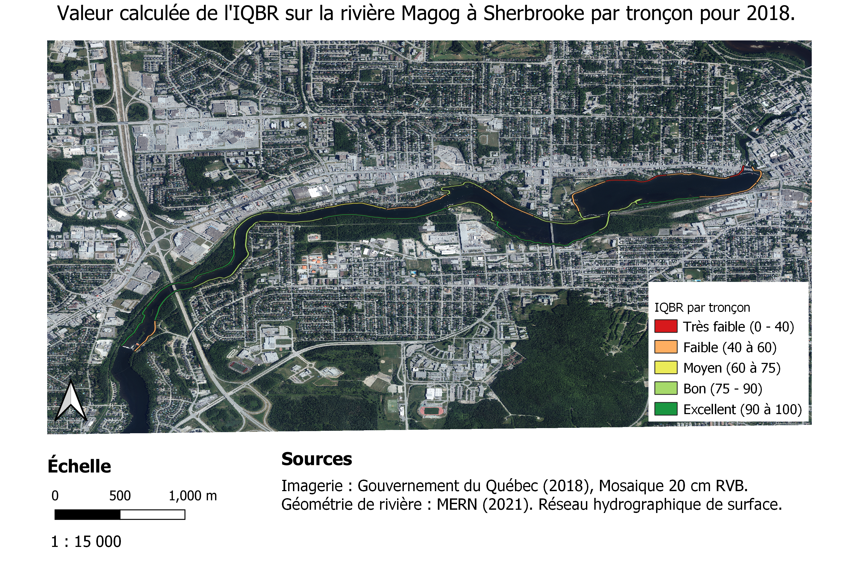
Résultats et discussion

Slide 16
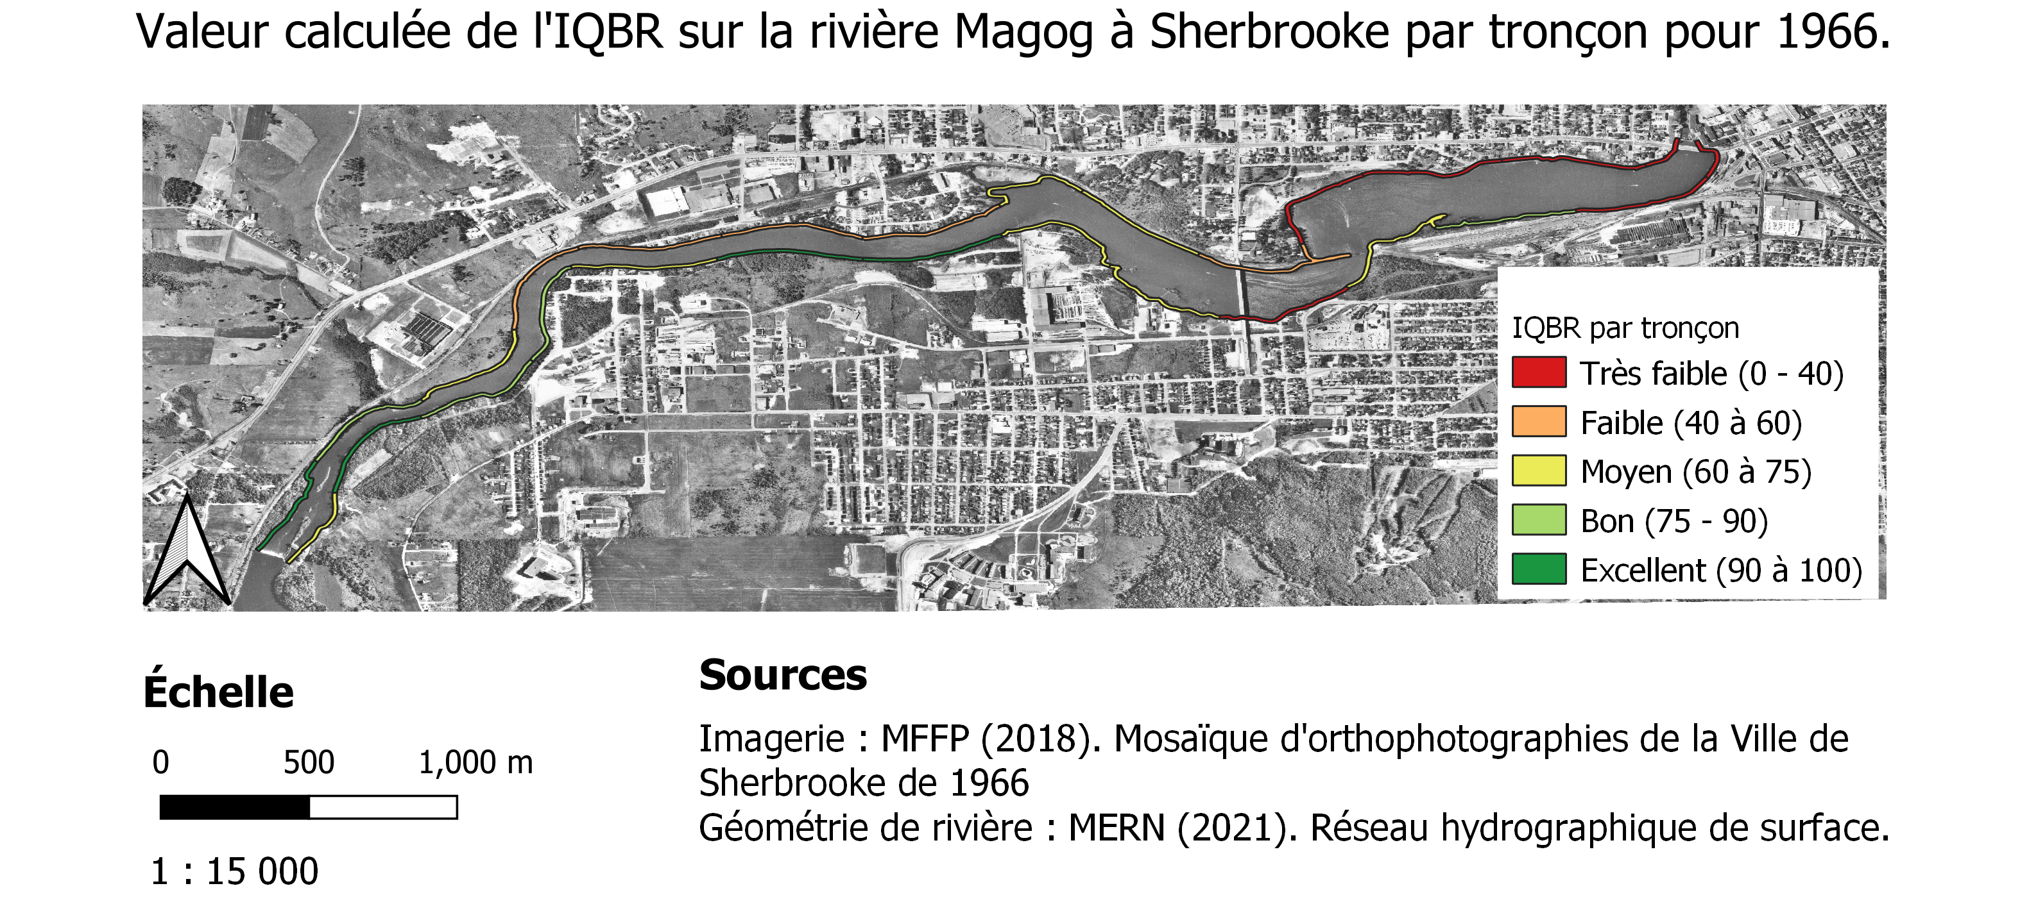
Résultats et discussion

Slide 17
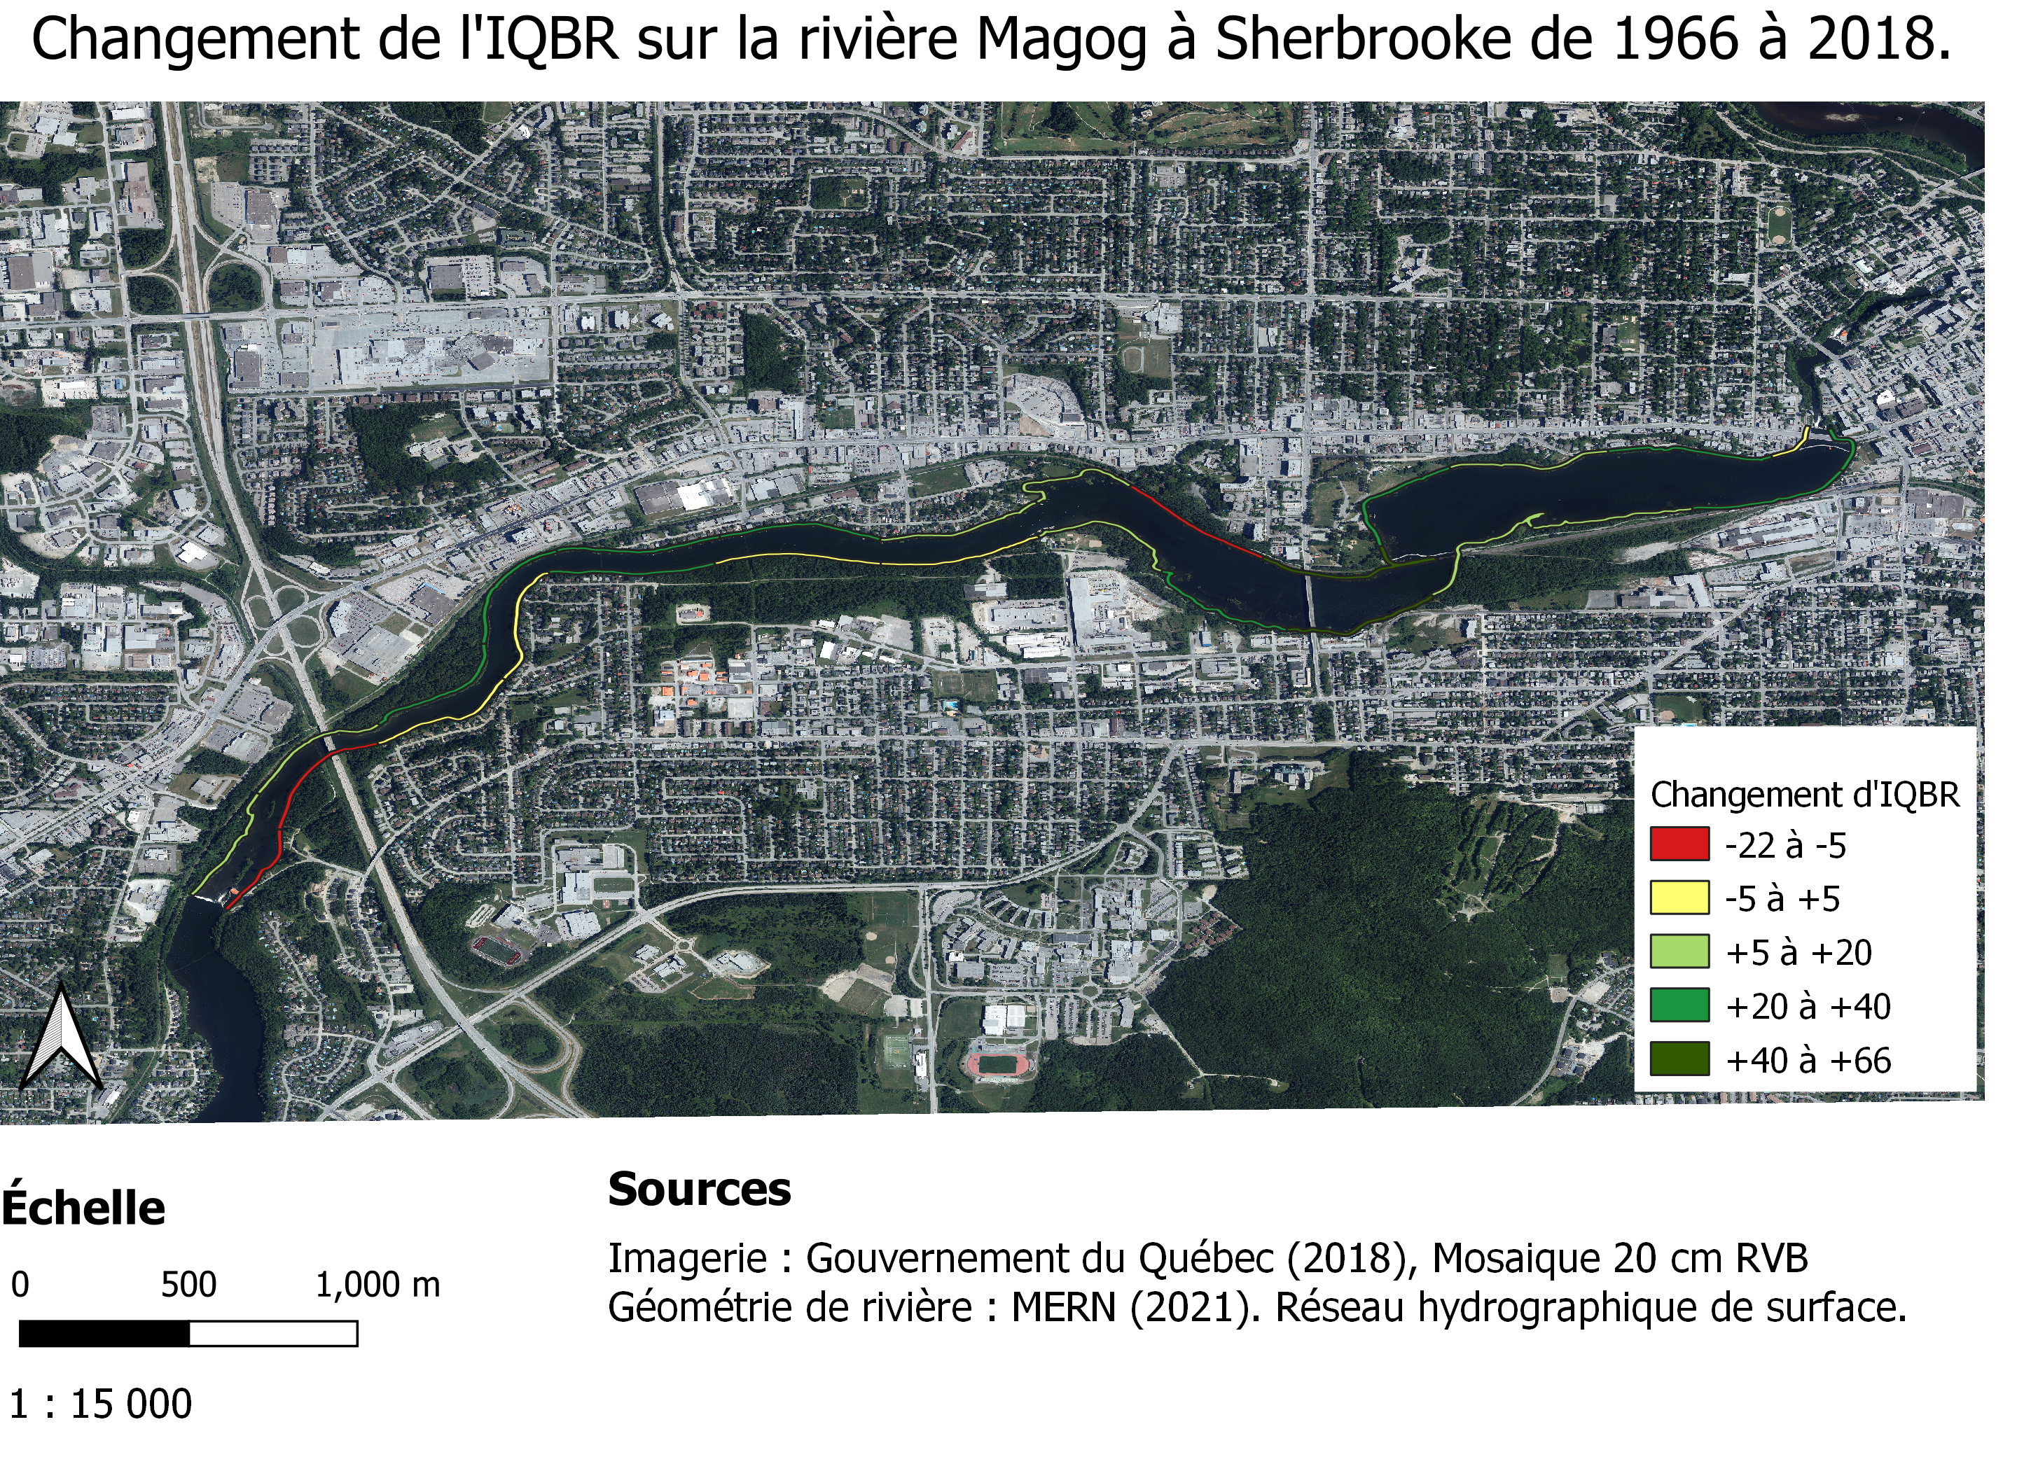
Résultats et discussion

Slide 18
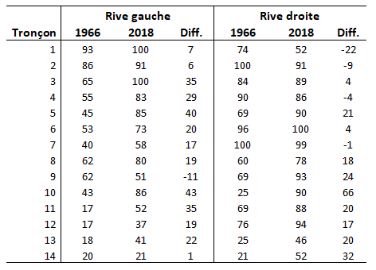
Résultats et discussion

Slide 19
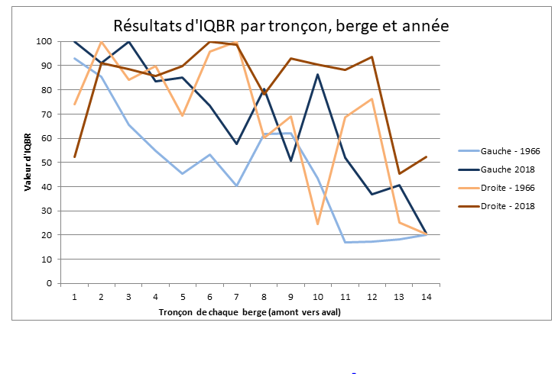
Résultats et discussion

Slide 20
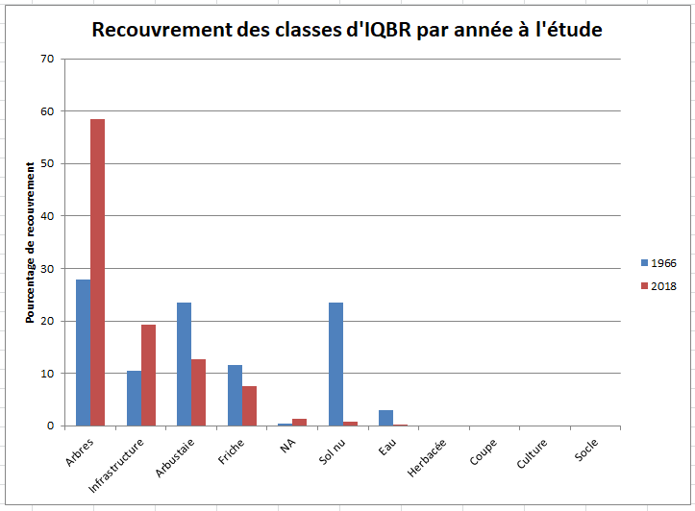
Résultats et discussion

Slide 21
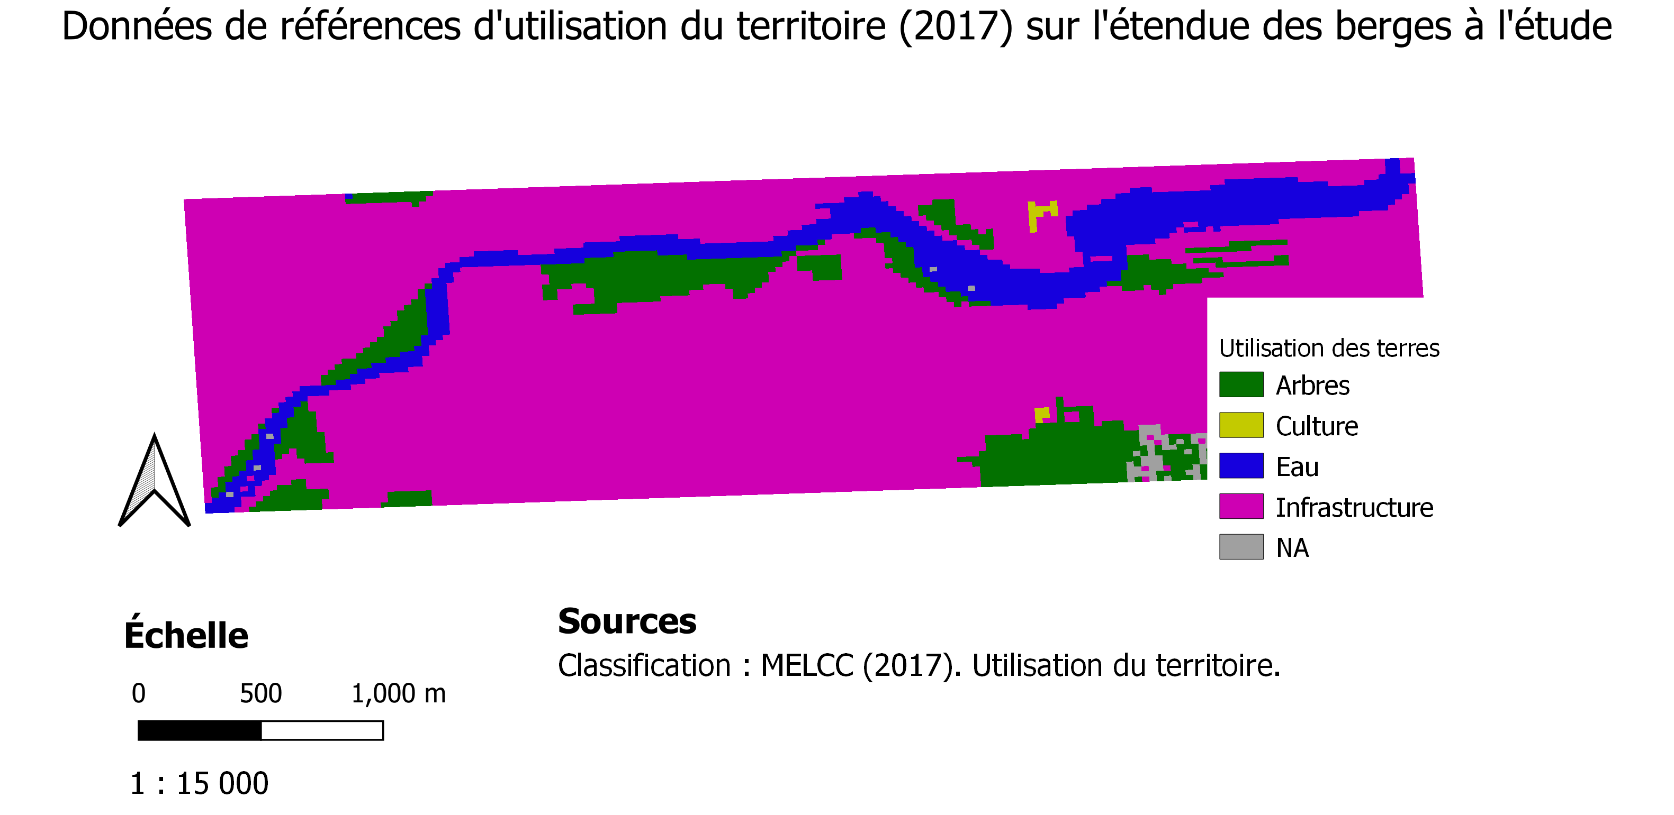
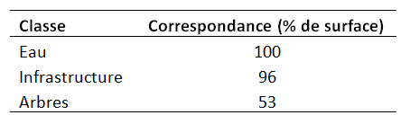
Résultats et discussion

Slide 22
Conclusions
Amélioration globale de l’IQBR
Étape de validation biaisée par les données d’utilisation du territoire
Difficulté accrue pour la classification fine des photographies âgées
Notes:
Incertitudes de forcings

Slide 23

Des questions?
(Source: otlhotelsherbrooke.ca)

